Slide 1
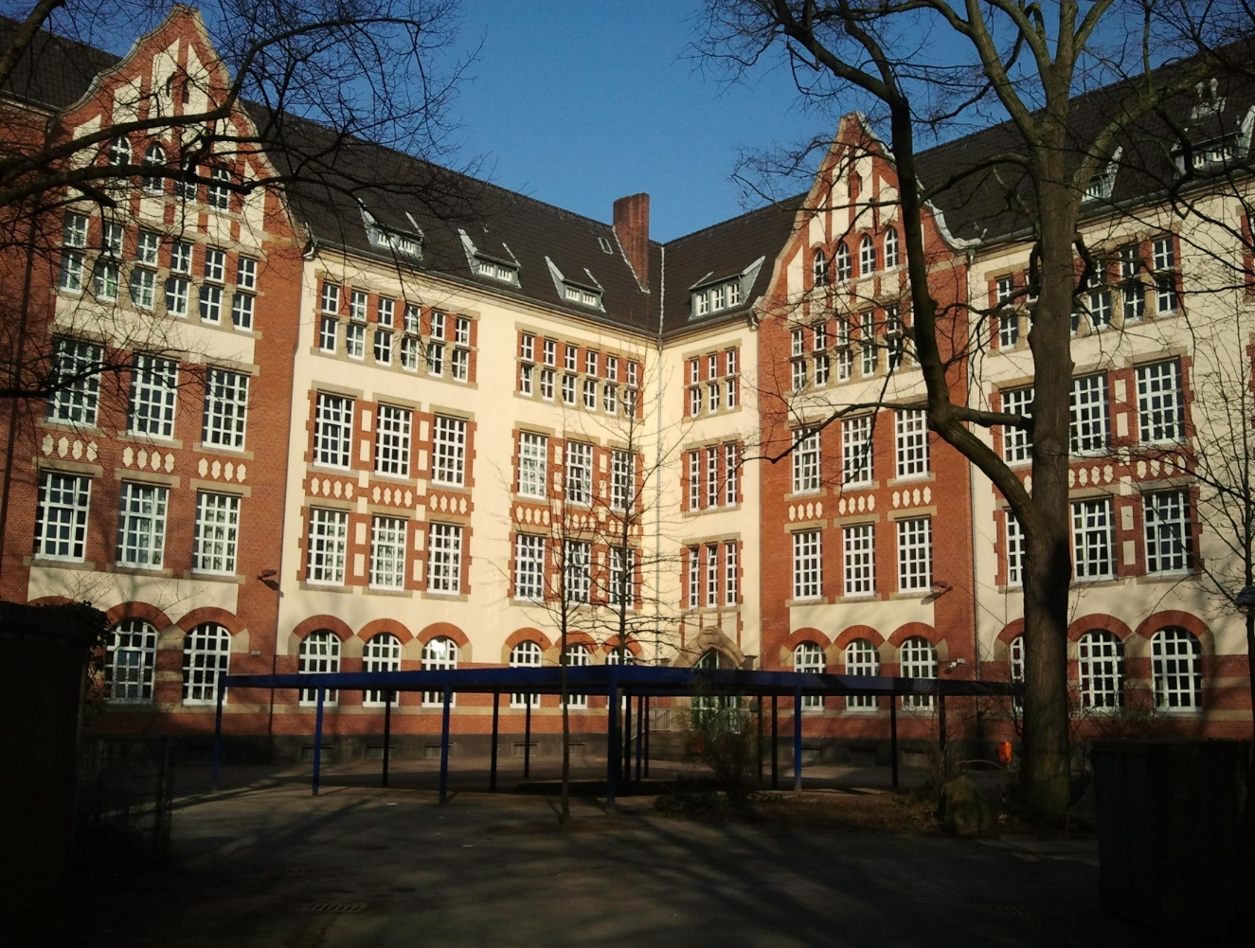
HERZLICH WILLKOMMEN zum Elterninformationsabend der 5. Klassen
Thema:
Wahlpflichtbereich ab Klasse 7

Slide 2
Einbettung des Wahlpflichtunterrichts
Differenzierung an der Gesamtschule
Gymnasiale Oberstufe
10
E, Ma, D, Ch
WP
EG
9
E, Ma, D, Ch
WP
EG
Ergänzungsstunden
mit Fremdsprachen-angebot
8
E, Ma, D
WP
EG
7
E, Ma
WP
Fachleistungs-differenzierung
-binnendifferenziert-
6
5
Binnendifferenzierter Klassenunterricht

Slide 3
Grundgedanken
Ausgangspunkte:
Ergänzung des verbindlichen Unterrichts durch den
Wahlpflichtunterricht ab Klasse 7
weiteres Hauptfach mit Klassenarbeiten
Kursbildung nach Neigung und Empfehlung
Ziele:
Setzen von individuellen Akzenten
Förderung der unterschiedlichen Begabungen und
Interessen

Slide 4
Wahlpflichtbereiche an unserer Schule
Wahlpflichtfach:
Zugehörige Fächer/Bereiche:
Arbeitslehre
Hauswirtschaft, Technik, Wirtschaft
Darstellen & Gestalten
Musik, Tanz, Literatur, Theater
Spanisch / Französisch
2. Fremdsprache
Naturwissenschaften
Biologie, Chemie, Physik

Slide 5
Rahmenbedingungen
3 Wochenstunden
3 Klassenarbeiten pro Halbjahr – einstündig (Kl. 7)
alle Wahlpflichtfächer sind gleichwertig
(Wahl des WP-Faches entscheidet nicht über zukünftigen Abschluss)
i.d.R. Wahl für 4 Jahre
einmaliger Wechsel des Kurses nur in begründeten
Einzelfällen im 1. Jahr
Noten sind von Bedeutung für den Schulabschluss
(mind. befriedigend für Besuch der gymnasialen Oberstufe)

Slide 6
Ablauf
16.04. - 27.04. Information der Klassen durch WP Fachlehrer
Austeilen der Wahlzettel mit Empfehlung der Schule
03.05. Individuelle Beratung durch Klassenlehrer beim Zielvereinbarungsgespräch
Bis 5.5. Abgabe der Wahlzettel
Vor den Sommerferien Bekanntgabe der Kurszuweisungen

Slide 7
Wahlzettel
Wahl des WP-Faches ab Klasse 7
Name: ______________________ Klasse: ________
vom Schüler/von der Schülerin auszufüllen:
Erstwunsch: _______________________ Zweitwunsch: _______________________
Wir sind mit der Wahl des zukünftigen Wahlpflichtfaches unserer Tochter/ unseres Sohnes für die Jahrgangsstufen 7-10 einverstanden. Uns ist bewusst, dass eine Änderung des Kurses nicht mehr möglich ist und nur in einzelnen schriftlich begründeten Ausnahmefällen im ersten Jahr erfolgen kann.
______________________________________
Ort, Datum Unterschrift der Eltern
Empfehlung der Schule:
Darstellen und Gestalten (Musik, Literatur, Theater, Tanz)
Arbeitslehre (Technik, Hauswirtschaft, Wirtschaftslehre)
2. Fremdsprache Spanisch
Naturwissenschaft (Biologie, Chemie, Physik)

Slide 8
Häufig gestellte Fragen
Kann mein Kind das Wahlpflichtfach wechseln, wenn sich herausstellt, dass es falsch gewählt hat? | Nein, im 1. Jahr kann jedoch in begründeten Fällen eine Ausnahme gemacht werden.
Kann mein Kind, das sich jetzt für Arbeitslehre entscheidet, das Abitur machen? | Ja, die für das Abitur notwendige Fremdsprache kann auch noch in Klasse 8 oder sogar in Klasse 11 gewählt werden.
Was soll ich machen, wenn ich eine andere Entscheidung anstrebe als mein Kind? | Nutzen Sie gemeinsam mit Ihrem Kind das Zielvereinbarungsgespräch zur Beratung.
Erwirbt mein Kind, das sich jetzt für eine zweite Fremdsprache entscheidet, auch Kenntnisse und Fähigkeiten in den Naturwissenschaften und in Arbeitslehre? | Die WP-Fächer werden zusätzlich zum Kernunterricht in NW und AL erteilt.
Wer entscheidet letzten Endes über das WP-Fach, in dem der Schüler / die Schülerin unterrichtet wird? | Die Wahl liegt bei den Schülerinnen und Schüler und den Erziehungsberechtigten. Die Empfehlungen der Schule sollten jedoch unbedingt berücksichtigt werden! Die Kurseinteilung erfolgt durch die Schule.

Slide 9
Vorstellung der WP-Fächer
Arbeitslehre
Darstellen und Gestalten
Spanisch
Französisch
Naturwissenschaften

Slide 10
Arbeitslehre
Technik
Wirtschaft
Hauswirtschaft
Ziele des Faches:
Verantwortungsvolles Handeln in einer komplexer werdenden Welt
Bedürfnisgerechte Lebensgestaltung
Aktive gesellschaftliche Teilhabe
Grundlage: Umfassendes Verständnis von „Arbeit“
Organisation
Projektorientierter Unterricht
In Klasse 7: Halbjähriger Wechsel
Ab Jahrgang 8: Durchgängig ein Schwerpunkt
TC + Wi
/
HW + Wi
Notes:
Bedürfnisgerechte Lebensgestaltung
= Welche Bedürfnisse habe ich?
= Was kommt in meinem Leben auf mich zu?
Und wie kann ich darauf gezielt Einfluss nehmen?
→ Aktive Teilhabe: Verstehen und Gestalten anstelle von Konsumieren und vorgefertigte Wege gehen
Verständnis von Arbeit:
Als Beschäftigter
Als beruflich selbständiger
Arbeit im Haushalt
Bürgerarbeit

Slide 11
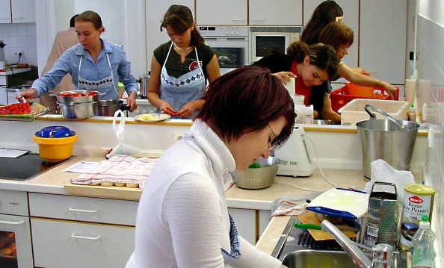
Arbeitslehre
Technik
Wirtschaft
Hauswirtschaft
Gegenstände fertigen
Arbeitsprozesse prüfen und optimieren
Werkstoffe verarbeiten (Holz, Metall, Kunststoff)
Computer und IT nutzen
Energie- und Umwelt-technik verstehen
Sicherheit & Arbeits-schutz beachten
Ökonomische Prozesse verstehen
Kompetentes Urteilen und Handeln
Rechte und Pflichten
Auskommen mit dem Einkommen
Nachhaltig Wirtschaften
Haushalte planen und führen
Gesunde Ernährung
Lebensmittelqualität prüfen und bewerten
Konsumverhalten reflektieren
Verbraucherbildung
Kooperativ Arbeiten
Notes:
Wirtschaft: (Ergänzungen)
Umgang mit knappen Resourcen
Abhängigkeit von Rohstoffen (z.B: Öl)
Wirtschaftlichkeit von Rohstoffen (z.B: Kohle)

Slide 12
Darstellen und Gestalten
Im Fach Darstellen und Gestalten (DuG) geht es im Wesentlichen um Körpersprache, Bildsprache, Wortsprache, und Musiksprache.
Aus dem Fach ..
Deutsch: Texte und Dramaturgie
Musik: Gesang, Melodie und Rhythmus
Sport: Tanz, Körperbeherrschung und Choreografie
Kunst: Ästhetik, Farben, Formen, Licht und Bühnenbild
Technik: Kulisse, Ton- und Lichttechnik
Darstellen und Gestalten fördert das Selbstbewusstsein und die Persönlichkeit. Voraussetzungen sind Ausdauer, Disziplin und Kritikfähigkeit.
Ziel eines jeden Projekts ist ein Produkt in Form einer Ausstellung, eines Musicals, eines Theaterstückes oder einer sonstigen Vorführung.

Slide 13
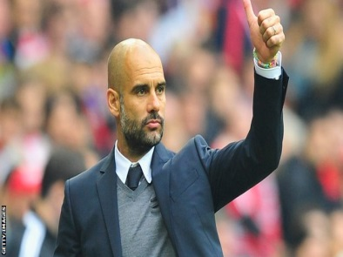
Spanisch
¿Por qué español? – Warum Spanisch?
Weltsprache (ca. 500 Millionen Sprecher)
von großer Bedeutung: Welthandel, Politik, Amts-
sprache in über 20 Ländern, in zahlreichen internatio-
nalen Organisationen, Entwicklungshilfe und in Kultur,
Sport, Tourismus
¡Bienvenidos! – Willkommen!
wer Spaß hat an Kommunikation und Austausch,
wer Interesse hat, neue Kulturen kennen zu lernen,
wer gerne liest und offen ist für Neues
wer das Abitur anstrebt
Contenidos – Unterrichtsinhalte
Alltagskommunikation : Familie, Freunde, Schule, Freizeit
Landeskunde / Geographie Spaniens
lateinamerikanische und spanische Künstler/innen,
Sportler/innen kennenlernen und vorstellen

Slide 14
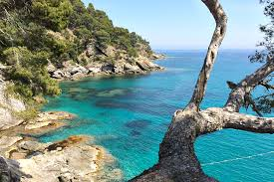
Französisch
Warum Französisch?
viele unserer europäischen Nachbarn sprechen französisch:
Frankreich, Belgien, Luxemburg, Schweiz
Weltsprache (mehr als 270 Millionen Sprecher)
Frankreich ist Deutschlands wichtigster Handelspartner
Was erwartet die SuS?
Eintauchen in frankophone Kulturen: interkulturelles Lernen
→ Musik, Film, Literatur, Sport, Essen & Trinken
spielerischer, kindgerechter Zugang zu einer weiteren Fremdsprache
Rollenspiele (zur Vorbereitung authentischer Kommunikation)
Was sollten die SuS mitbringen?
Spaß am Erlernen von Fremdsprachen
Offenheit gegenüber anderen Kulturen
Bereitschaft auch zu Hause Zeit zu investieren

Slide 15
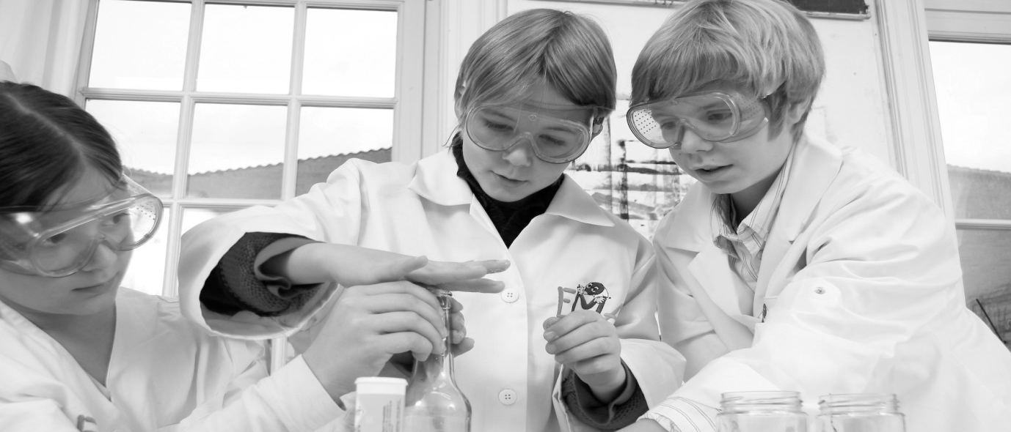
Naturwissenschaften
„Die Aufgabe der Naturwissenschaft ist nicht einfach zu erzählen, sondern die Ursachen in den natürlichen Dingen zu erforschen.“ (Albertus Magnus)
Der Lernbereich NW umfasst:
Inhalte der Fächer Biologie, Chemie und Physik. Er wird fächerübergreifend unterrichtet.
Der Lernbereich richtet sich an:
Schülerinnen und Schüler, welche die „Rätsel der Natur“ entdecken und erforschen wollen, die gerne Experimente sorgfältig ausführen und auswerten sowie fasziniert sind von naturwissenschaftlichen Phänomenen.
Einige Themenbereiche:
- Lebensräume und Lebensbedingungen
- Sonne, Wetter, Jahreszeiten
- Sinne und Wahrnehmung
- Körper und Leistungsfähigkeit
- Stoffe und Geräte des Alltags
- Ökosysteme und Ressourcen

